Slide 1






PHÒNG GD & ĐT QUẬN LONG BIÊN
TRƯỜNG TIỂU HỌC PHÚC LỢI
MÔN: TIẾNG VIỆT
PHÂN MÔN : LUYỆN TẬP
Bài: Mở rộng vốn từ về Bác Hồ và nhân dân.

Slide 2
1. Xếp các từ dưới đây vào nhóm thích hợp:
yêu thương
kính yêu
chăm lo
nhớ ơn
kính trọng
quan tâm
Nhóm 1: Từ chỉ tình cảm của Bác Hồ với thiếu nhi.
Nhóm 2: Từ chỉ tình cảm của thiếu nhi với Bác Hồ.

Slide 3
2. Chọn từ phù hợp để hoàn thành câu.
anh dũng
thân thiện
cần cù
Người dân Việt Nam lao động rất (…).
Các chú bộ đội chiến đấu (…) để bảo vệ Tổ quốc.
Người Việt Nam luôn (…) với du khách nước ngoài.
Người dân Việt Nam lao động rất cần cù.
Các chú bộ đội chiến đấu anh dũng để bảo vệ Tổ quốc.
Người Việt Nam luôn thân thiện với du khách nước ngoài.

Slide 4


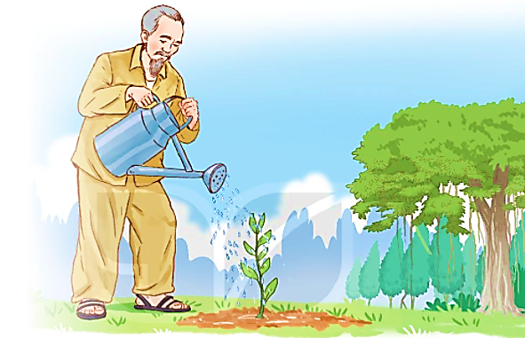
3. Quan sát tranh:
a. Đặt tên cho bức tranh
- Tranh vẽ ai?
- Bác Hồ đang làm gì?
- Em đoán Bác đang ở đâu?

Slide 5
3. Quan sát tranh:
a. Đặt tên cho bức tranh
Bác Hồ tưới cây.
Bác Hồ và cây xanh.

Slide 6
3. Quan sát tranh:
b. Nói một câu về Bác Hồ
- Bác Hồ rất yêu thiên nhiên.

Slide 7


TIẾT HỌC KẾT THÚC

